Slide 1
El pelo
CARACTERíSTICAS. Morfología y fisiología del pelo
Tipos de pelo
El pelo
Factores que influyen en el crecimiento del pelo: genéticos, hormonales, locales y metabólicos
Alteraciones del sistema piloso relacionadas con la depilación
Lesiones cutáneas relacionadas con la depilación y/o decoloración
Análisis

Slide 2
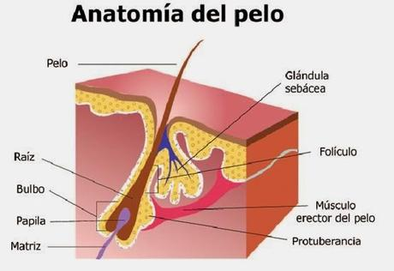
Características. Morfología y fisiología del pelo

Slide 3
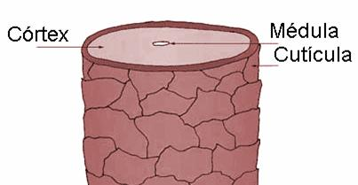
1.1 ¿QUÉ PARTES SE DISTINGUEN EN EL PELO?
TALLO: Es la parte visible del pelo que está formada por tres capas
Médula: situada en la zona central del pelo
Córtex: situada en la zona intermedia del tallo rodeando a la médula. En esta zona se encuentra el pigmento melanina que da color al pelo.
Cutícula: Es la capa más externa. Está formada por células en forma de escamas, que se superponen como las tejas de un tejado y no están pigmentadas

Slide 4
1.1 ¿QUÉ PARTES SE DISTINGUEN EN EL PELO?
  Raiz: es la parte no visible del pelo y en ella distinguimos las siguientes estructuras:
órganos anexos al pelo:
Músculo erector del pelo, su contracción provoca el erizamiento del pelo, originando el fenómeno denominado “ piel de gallina”
Receptores nerviosos, permiten percibir a través del folículo el movimiento del pelo y captar sensaciones táctiles.
VAINAS DEL FOLÍCULO PILOSO: Son las tres capas que envuelven a la raíz
Bulbo piloso: Es la zona más ancha y profunda de la raíz, se denomina así por su forma como una cebolla. Es ahí donde se forma el pelo y se encuentran los melanocitos
Papila dérmica: es rica en terminaciones nerviosas y vasos sanguíneos que nutren y oxigenan las células que dan lugar al pelo.

Slide 5
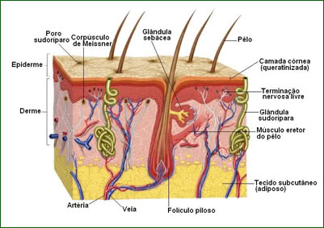
1.1 ¿QUÉ PARTES SE DISTINGUEN EN EL PELO?

Slide 6
COMPOSICIÓN QUÍMICA DEL PELO
https://www.youtube.com/watch?v=ry16EVxJT2Y

Slide 7
1.2. propiedades físicas del pelo
Elasticidad : Resistencia ala estiramiento.
Resistencia al calor: El pelo puede soportar hasta 140ºC de calor seco sin dañarse
Resistencia a la rotura.
Porosidad y permeabilidad : A través de la cutícula pueden penetrar sustancias hacia el interior del pelo

Slide 8
2. tipos de pelo
2.1. POR SU ESTRUCTURA Y GROSOR : PELO Y LANUGO
PELO:
Terminal, es el pelo maduro, es largo fuerte y con color. Se localiza en la cabeza, la barba, cejas o el pubis
Intermedio, es más fino y se parece al pelo terminal
Vello, es más fino y suave que el pelo intermedio. Esta poco pigmentado y carece de médula.
LANUGO:
El lanugo neonatal, es el pelo que se forma en el feto a partir del tercer o cuarto mes de gestación y que desaparece a los pocos días de nacer
Lanugo, es el fino vello que cubre el cuerpo de los bebés y permanece hasta los 2 ó 3 años.

Slide 9
2.2. por su localización y función
Cabellos son largos, flexibles y forman el cuero cabelludo. Protegen la cabeza de traumatismos y cambios de temperatura. Su fase de crecimiento dura de 2 a 6 años
CEJAS Y PESTAÑAS, son cortos, rígidos y están situados alrededor de los ojos. Protegen del exceso de luz , partículas extrañas o del sudor. Su fase de crecimiento está entre las 4 y 8 semanas
VIBRISAS, son los pelos de las fosas nasales, sirven de filtro de partículas o polvo del aire que va a parar a los pulmones.
PELO AXILAR, es largo y grueso . Su periodo de crecimiento suele ser de 16 semanas
VELLO DE LOS BRAZOS, es corto y flexible. Su fase de crecimiento es de 13 semanas aproximadamente
VELLO DE LAS PIERNAS, es corto y flexible. Su fase de crecimiento es de 16 semanas aproximadamente
PELO PÚBICO, es largo y grueso. El periodo de crecimiento es de 20 a 24 semanas.

Slide 10
2.3. distribución del sistema piloso según la edad, sexo y raza
Edad y sexo
En la infancia : su cuerpo está recubierto de una pelusa o lanugo muy fino y claro
En la adolescencia : se va transformando en un vello fino y oscuro, sobre todo en brazos y piernas, apareciendo en zonas donde antes era imperceptible como en las axilas y genitales
En la edad adulta: el pelo recubre todo el cuerpo y con mayor cantidad. En los hombres aparece en zonas como la barba, el bigote o en el centro del pecho.
En la vejez: el pelo pierde el pigmento y aparecen las canas , crece más lentamente y muchos folículos dejan de producir pelo
RAZA
Las personas de piel clara tienen menos cantidad que los pueblos mediterráneos . Las personas de raza amarilla son los que menos cantidad de pelo tienen seguidos la raza negra y los indígenas americanos

Slide 11
DIFERENCIAS ENTRE VELLO Y cabello
Vello: Crece en la mayoría de las regiones corporales . Es más corto y fino su longitud máxima es de 4cm, se implantan en la epidermis como el caso de los parpados con una profundidad de 0,03mm, y en la hipodermis en el caso de las axilas e ingles con una profundidad de hasta 6 mm.
CABELLO: Cumple una función social y estética. Nace en el cuero cabelludo . Crece al ritmo de 10 a 15 mm al mes , la raíz profundiza a 3 o 6 mm .

Slide 12
TIPOS DE CABELLOS
Castaño o negro.
Rubio.
PELIRROJO.

Slide 13
3. El ciclo piloso
ANÁGENA: es la fase de formación y crecimiento, el pelo se forma
a partir de las células germinativas que se encuentran en el bulbo
dura de 4 a 6 semanas
CATÁGENA: es la fase más corta y dura tres semanas. Las células
germinativas dejan de dividirse, el pelo deja de crecer y esta en reposo ,
en ese momento se separa de la papila dérmica perdiendo la capacidad
de alimentarse y oxigenarse.
TELÓGENA: es la fase de atrofia final y caída. Esta fase dura aproximadamente
entre 6 semanas en el labio superior y 12 mese en las piernas.

Slide 14
FACTORES QUE INFLUYEN EN EL CRECIMIENTO DEL PELO: GENÉTICOS, HORMONALES, LOCALES Y METABÓLICOS
GENÉTICA Y HERENCIA
NERVIOSISMO
EDAD
NUTRICIÓN

Slide 15
5. ALTERACIONES DEL SISTEMA PILOSO RELACIONADAS CON LA DEPILACIÓN
5.1 HIPERTRICOSIS: Crecimiento excesivo y anormal del pelo en cualquier parte del cuerpo. Se presenta como una alteración hereditaria, o una alteración causada por la toma de fármacos
General: el exceso de vello se extiende por todo el cuerpo . De origen hereditario
Parcial congénita: el exceso de pelo aparece en una zona localizada
Parcial adquirida : el aumento de pelo es producida como consecuencia de traumatismos o rozamientos
repetidos.
Masculino: es el aumento de vello en el hombre una vez que ha llegado a la madurez
Medicamentoso : es la consecuencia de tomar determinados fármacos o drogas como los anabolizantes.

Slide 16
5.2. hirsutismos
Es una alteración del sistema piloso que solo se da en el sexo femenino.
Consiste en el desarrollo excesivo del pelo en cantidad, grosor y longitud en zonas del cuerpo y rostro donde dicho crecimiento sólo se da en el hombre
El hirsutismo puede ser de carácter hormonal : Se produce cuando hay una alteración hormonal de los estrógenos y los andrógenos
.El hirsutismo medicamentoso o yatrogénico : Se produce como efecto secundario ante la administración de cierto tipo de fármacos o drogas como los esteroides anabolizantes, algunos anticonceptivos orales,etc

Slide 17
